Slide 1
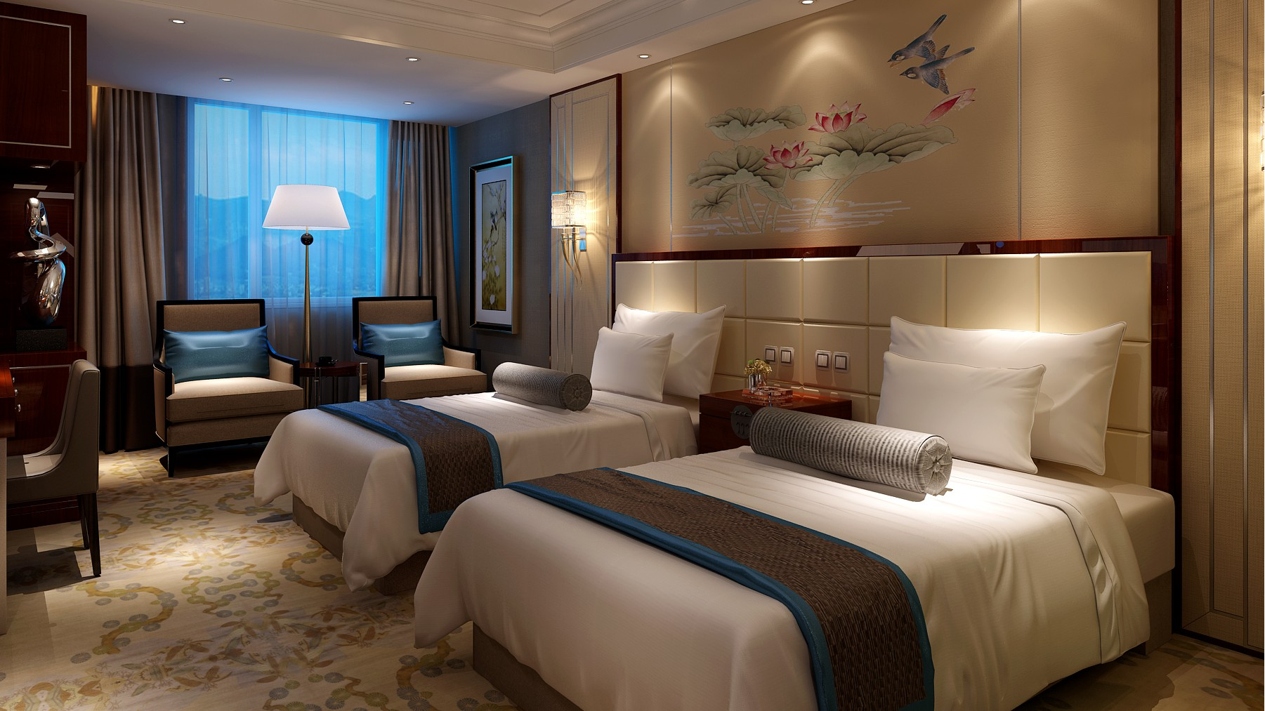
客房服务与管理
----------Room service and management----------
人文与旅游学院
客房教学团队

Slide 2

06
客房服务质量管理
Quality management of room service
客房服务质量管理
客人投诉的处理
客房清洁质量管理

Slide 3
【资料链接】
客房清扫的卫生标准
1. 眼看到的地方无污迹。
2. 手摸到的地方无灰尘。
3. 设配用品无病毒。
4. 空气清新无异味。
5. 房间卫生要达到以下要求：
（1）天花板墙角无蜘蛛网。
（2）地毯（地面）干净无杂物。
（3）露面整洁无害虫。
（4）玻璃、灯具明亮无积尘。
（5）布草洁白无破烂。
（6）茶具、杯具消毒无痕迹。
（7）铜器、银器光亮无锈污。
（8）家具设备整洁无残缺。
（9）墙纸干净无污迹。
（10）卫生间清洁无异味。

Slide 4
一、客房清洁质量管理的方法和要求
强化员工卫生质量意识
首先，要求参与清洁的服务人员有良好的卫生意识；其次，要不断提高客房员工对星级酒店卫生标准的认识。
STEP
01
明确清洁卫生操作程序和标准
程序符合“方便客人、方便操作、方便管理”的原则；标准包括视觉标准和生化标准。
STEP
04
STEP
02
严格考核制度
对员工的工作表现及实绩进行评定，考核应严格参照标准，必须依据“100-1=0”的原则，客观公正，公开结果。
严格逐级检查制度
服务员自查；领班全面检查；主管或大堂副理抽查。
STEP
03

Slide 5
二、客房清洁卫生检查
严格落实逐级检查制度
对客房清洁保养检查的方法

Slide 6
（一）严格落实逐级检查制度
领班全面检查
服务员整理好客房并自查完毕，由楼层领班对所负责区域内的每间客房进行全面检查，并确保质量合格。
服务员自查
服务员每整理完一间客房，应对客房的清洁卫生状况、物品的布置和设备的完好等做自我检查。
主管或大堂副理抽查
主管或大堂副理抽查客房的数量，一般为领班查房数的10%以上。主管检查的重点是每间VIP 房，抽查长住房、OK房、住客房和计划卫生的大清扫房。

Slide 7
（二）对客房清洁保养检查的方法
试：通过试用，检查设备是否完好。
闻：通过鼻子闻，检查客房内是否有异味。
摸：通过手摸，检查客房各处是否有灰尘。
听：通过耳朵听，检查设备是否有异常声响。
看：通过目测，看客房的整体状况是否合格。

Slide 8
（一）客房清洁卫生标准包括
01
视觉标准
视觉标准指客人和员工、管理者凭借视觉或嗅觉能感受到的标准（如灰尘、污迹、异味等），但由于个体的感受不同，标准只是停留在表面。
02
生化标准
生化标准是由专业防疫人员进行专业仪器采样与检测的标准，所包含的内容有洗涤消毒标准、空气卫生质量标准、微小气候质量标准、采光照明质量标准及其环境噪声允许值标准等。

Slide 9
1．视觉标准
STEP
02
手摸到的地方无灰尘。
眼看到的地方无污迹。
STEP
01
STEP
03
设备用品无病毒。
STEP
04
空气清新无异味。

Slide 10
（二）制定清洁卫生质量控制标准
1
2
3
操作标准：主要包括各项具体工作的操作步骤、标准做法和注意要点等内容。
质量标准：主要包括各方面的达标标准。
时效标准：主要包括完成各项工作的标准化时间。

Slide 11
【拓展阅读】
客房精细化服务标准
一、客房内物品摆放规范
二、整理房间
要求整洁，效率高，用品齐全。
序 号 | 物 品 | 标 准
1 | 衣架 | 西装衣架放左边；裙架、衬衣架放右边
2 | 衣刷 | 挂在衣架杆左边靠柜壁
3 | 擦鞋篮 | 13-17F放到隔层的最下层把手朝外靠紧挂衣架，篮边离柜边15厘米；8-11F放在衬衣与裙架下靠近柜壁，离柜边5厘米
4 | 被子 | 12-16F两床并排放到衣柜上方；8-11F及17F两床并排放到衣柜下方，开口朝外

Slide 12
序 号 | 物 品 | 标 准
5 | 行李柜 | 离墙5厘米
6 | 电视机柜 | 离墙5厘米，对准两床的正中间，离行李柜5厘米
7 | 电视机转盘 | 离柜边2厘米，居中摆放
8 | 有线 | T字型，一头插墙上，直头插电视机上
9 | 垃圾桶 | 房间的垃圾桶放在电视机柜上边，离电视柜5厘米，柜边5厘米，卫生间的垃圾桶靠卫生间墙壁，距离马桶5厘米
10 | 茶几围椅 | 茶几与围椅成直角摆放，相距2厘米，靠墙的围椅离墙5厘米，靠窗的围椅离窗台20厘米
11 | 落地灯 | 与墙角、茶几线成一条直线，距墙角15厘米，与落地灯杆成一条直线；火柴放于烟缸正前方，火柴字样朝向客人

Slide 13
序 号 | 物 品 | 标 准
12 | 窗帘 | 空房拉上纱帘与厚帘，住房只拉纱帘，两边厚帘对称拉开至推窗边
13 | 书报架 | 放于书桌上方靠床的一边，边距2厘米
14 | 便纸 | 放于靠书桌的床头柜上，距下边2厘米，搭电视机指南左下角2厘米
15 | 电脑桌 | 键盘放于显示屏上方居中，鼠标垫布放于靠近电脑抽屉的上方居中，距书桌边2厘米，鼠标放置于垫布中间（电脑使用提示台卡，有电脑的房间放于鼠标旁，无电脑的房间放于数据线接口正前方，离书桌边上1厘米）
16 | 黄页等 | 黄页、蓝页叠放于左边抽屉内
17 | 洗衣袋 | 每间房放一个，三折叠成口袋大小，有绳的一头折于内，字正朝上，放于书桌右边的抽屉内靠右摆放

Slide 14
序 号 | 物 品 | 标 准
18 | 服务指南 | 放于书桌上，两抽屉缝的正上方，离桌边5厘米
19 | 书桌椅 | 以两抽屉缝为中间点，椅距书桌边2厘米，口向床45度角，椅角与书桌边成一条直线
20 | 遥控器与架 | 放于床头柜上，靠近书桌，距床头柜上边2厘米
21 | 电话 | 放于床头柜靠床一侧，距床边5厘米，离床头上边2厘米
22 | 晚安卡 | 放于靠近卫生间的床头柜上，离电话机2厘米，离床头上边5厘米
23 | 清洁卡 | 房间里清洁卡放于晚安卡旁边，相距2厘米，边与晚安卡对齐成45度角，卫生间清洁卡放于方巾篮边2厘米处，靠近面盆的一边，与方巾篮边平齐，角度一致

Slide 15
序 号 | 物 品 | 标 准
24 | 桑拿按摩台卡 | 放于晚安卡与清洁卡后方，角度一致，距晚安卡与清洁卡5厘米
25 | 电视指南 | 放于靠近书桌的床头柜上，离遥控器2厘米，距床头柜上边2厘米
26 | 拖鞋 | 放于床头柜内，拖鞋居中摆放，距柜边5厘米
27 | 茶杯 | 杯把正直朝外，两杯平行，相距2厘米
28 | 凉水壶 | 把手正直朝外，放于两杯正上方与杯成品字型，距茶杯5厘米
29 | 电热水壶 | 放置于有电源插座的一边，把手朝外离边5厘米
30 | 毛巾筐 | 靠房间过道墙放，超出洗漱台5厘米
31 | 小商品架 | 放于方巾架旁边，靠近墙的一边，离方巾架2厘米，角度与方巾架一致，边与方巾架平齐

Slide 16
序 号 | 物 品 | 标 准
32 | 方巾架 | 与一次性用品篮对称，摆成45度角
33 | 一次性用品篮 | 放于毛巾架下台面上，摆成45度角
34 | 烟灰缸 | 卫生间烟灰缸放于一次性用品篮边离左右各1厘米，离台边1厘米
35 | 卷纸 | 纸边折成三角形，三角边朝上放于卷纸盒内
36 | 香皂碟 | 放于洗漱台龙头的右边，离龙头5厘米，扇形边朝外；香皂放于皂碟内，摆放居中，字面朝上
37 | 浴巾、毛巾 | 折成三叠，开口对应，摆放居中，毛巾两边与浴巾两边对齐
38 | 方巾 | 折成三叠，开口朝里，摆放居中

Slide 17
脏房、标间：25～30分钟 套房：35～40分钟
三、借用物品
客人要求送物品，3分钟内完成。
四、洗衣服务
早上9∶30前收出客衣，下午6∶00之前送回，要求态度好，质量好。
五、开夜床服务
中班小整一间房为5～8分钟。
六、楼层灯光调节
过道：7∶00AM～7∶00PM 开B灯 7∶00PM～7∶00AM 开A灯
楼梯口：7∶00PM～7：00AM 开 7∶00AM～7∶00PM 关
其他地方做到人走灯熄。

Slide 18
七、各班次员工工作任务
（1）早班每人做12间卫生，确保卫生质量。
（2）中班一人3层楼开夜床。
（3）晚班一人要做到每小时巡视一次楼层。
八、铺床
要求员工每做一床3分钟内完成。
九、维修房恢复
5分钟内完成。
十、VIP房
客人外出随时小整。
十一、员工的仪容仪表
服装要求完好、整洁；待客要求主动热情，礼貌周到。

Slide 19
十二、电话服务
电话在3声之内接听，态度要好，准确无差错。
十三、查退房
要求员工速度快、仔细、认真、准确无差错，3分钟内完成。
十四、领班查空房
要求认真、规范、标准，5分钟内完成。
十五、工作纪律

Slide 20
序 号 | 标 准 | 扣 分
1 | 顶撞上级，不服从工作安排 | 2
2 | 工作时间串岗，擅自离岗 | 2
3 | 在背后议论他人长短，影响部门团结 | 2
4 | 不按规定时间签到、签退，仪容仪表不整 | 1
5 | 请假不打请假条，擅自更换班次 | 2
6 | 无故不参加部门的培训会议 | 2
7 | 交接班不清 | 2

Slide 21
序 号 | 标 准 | 扣 分
8 | 不按规定召开前班后会 | 2
9 | 工作安排不合理，导致工作出现失误 | 3
10 | 越级上报或越级处理工作当中出现的问题 | 5
11 | 利用职权弄虚作假，包庇他人过失，报复他人 | 10
12 | 在公共区域大声喧哗、争吵 | 10
13 | 发表不利的言论，造成不良后果 | 10
14 | 被上级领导或客人投诉 | 10
注：每分10元，连续扣分3次以上的给予当月工资降级处理。

